Slide 1
MODUL PEMBELAJARAN
Pemrograman Dasar ESP32
Arsitektur, Setup IDE, dan Kendali GPIO

Slide 2
Agenda Utama
Bagian 1: Arsitektur Internal ESP32.
Bagian 2: Setup Lingkungan Pengembangan.
Bagian 3: Pemrograman GPIO Dasar.

Slide 3
BAGIAN 1
Arsitektur ESP32

Slide 4
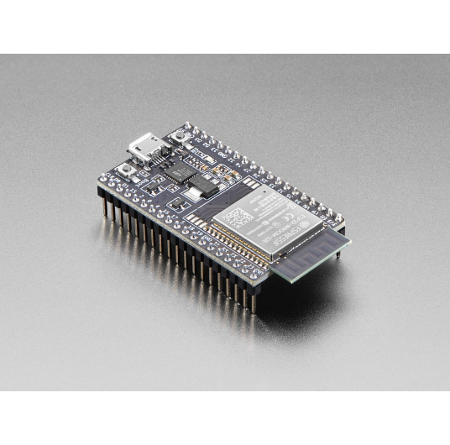
Apa itu ESP32?
Mikrokontroler berbiaya rendah.
Konektivitas nirkabel ganda terintegrasi.
Standar industri proyek IoT.
Konsumsi daya sangat efisien.

Slide 5
ARSITEKTUR CPU
2
Core Prosesor Mandiri
Tensilica Xtensa 32-bit LX6

Slide 6
Pembagian Tugas Core
PRO_CPU (Core 0)
APP_CPU (Core 1)
Eksekusi tugas latar sistem.
Eksekusi program pengguna.
Pemeliharaan koneksi Wi-Fi.
Fungsi inisialisasi awal.
Tumpukan protokol Bluetooth.
Fungsi perulangan utama.

Slide 7



Peran Sistem FreeRTOS
Sistem Waktu Nyata
Koneksi Stabil
Pembagian Beban
Transmisi latar tanpa jeda.
Penjadwalan proses otomatis.
Manajemen tugas serentak.

Slide 8
Peta Memori Internal
448KB
520KB
4MB+
ROM Inti
SRAM Utama
Flash Eksternal

Slide 9


Mode Deep Sleep
Menggunakan modul RTC Memory.
Kapasitas penyimpanan ultra-kecil.
Menjaga variabel saat tidur lelap.
Menghemat daya baterai ekstrim.

Slide 10


Kapabilitas Periferal Terintegrasi
34 Pin GPIO
Modul Bawaan
Fungsi multiplexing dinamis adaptif.
Konverter ADC dan sensor sentuh.

Slide 11
BAGIAN 2
Setup Lingkungan

Slide 12
Pilihan Editor Kode
Arduino IDE
PlatformIO
Sangat ramah pemula.
Standar industri profesional.
Konfigurasi visual sederhana.
Manajemen pustaka otomatis.
Standar edukasi IoT dasar.
Terintegrasi dengan VS Code.

Slide 13
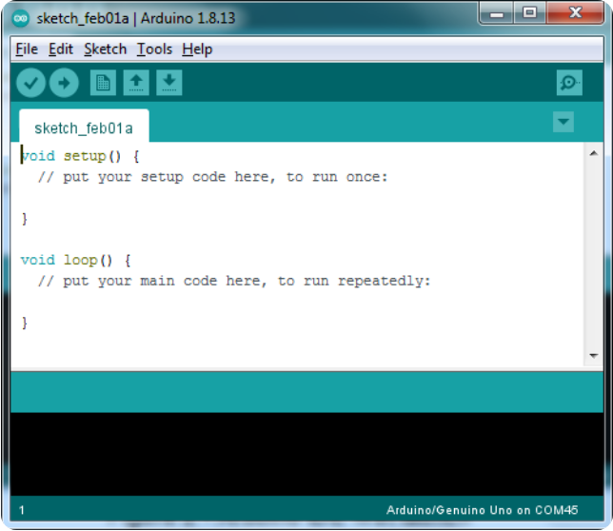
Opsi A: Arduino IDE
Unduh rilis versi 2.x terbaru.
Akses situs resmi arduino.cc.
Jalankan instalasi standar OS.

Slide 14
TAHAP 1
Konfigurasi URL Board
Buka menu Preferences dan tambahkan tautan repositori eksternal Espressif ke dalam sistem.

Slide 15
Tautan Repositori ESP32
// Masukkan URL ini ke Additional Boards Manager URLs https://raw.githubusercontent.com/espressif/arduino-esp32/ gh-pages/package_esp32_index.json

Slide 16
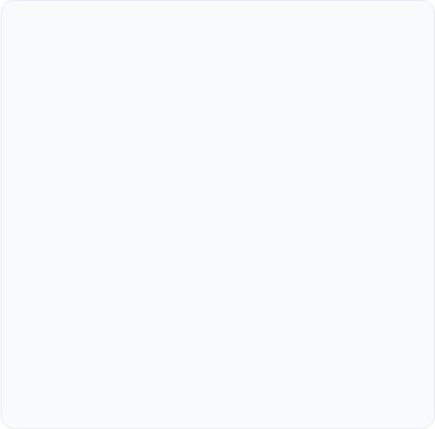

Tahap 2: Instalasi Core
Buka menu Boards Manager.
Cari modul "esp32" di kolom.
Pilih paket buatan Espressif Systems.
Klik tombol instalasi paket.

Slide 17

Tahap 3: Pemilihan Perangkat
Buka menu Tools dan pilih Board.
Pilih model "DOIT ESP32 DEVKIT".
Hubungkan papan ke kabel USB.
Tentukan port serial aktif komputer.

Slide 18



Keunggulan PlatformIO
Pustaka Otomatis
Autocomplete
Kompilasi Cepat
Manajemen dependensi proyek terpusat.
Penulisan kode otomatis cerdas.
Proses pembuatan biner instan.

Slide 19
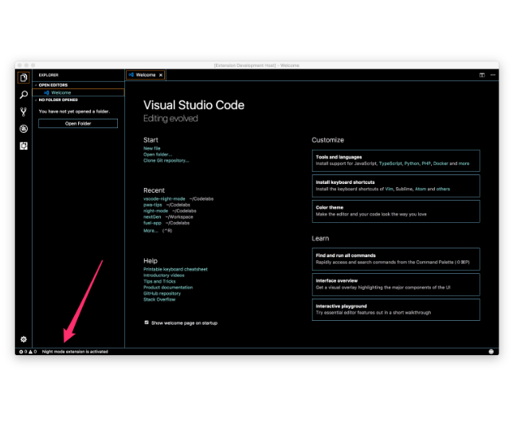
Opsi B: Ekosistem PlatformIO
Berjalan di dalam editor VS Code.
Antarmuka gelap profesional.
Mengelola seluruh rantai alat otomasi.

Slide 20
Instalasi PlatformIO
01
02
03
Instal VS Code
Unduh Ekstensi
Muat Ulang Editor

Slide 21

Memulai Proyek Baru
Akses Beranda
Pilih Target
Buka antarmuka utama PIO Home.
Papan Espressif ESP32 Dev Module.

Slide 22
File Konfigurasi Utama
; platformio.ini - File konfigurasi proyek [env:esp32dev] platform = espressif32 board = esp32dev framework = arduino monitor_speed = 115200

Slide 23
Struktur Direktori Modern
Proyek_Pertama/ ├── .pio/ ├── include/ ├── lib/ ├── src/ │ └── main.cpp └── platformio.ini
Pemisahan kode dan konfigurasi ketat.
Folder kode sumber terisolasi.
Wajib menyertakan pustaka dasar manual.

Slide 24
Perbandingan Kompilasi Kode
Arduino IDE
PlatformIO
Membangun ulang seluruh berkas lambat.
Membangun diferensial sangat cepat.
Log terminal informatif transparan.
Proses tersembunyi di latar belakang.

Slide 25


Ringkasan Pemilihan Editor
Produksi Komersial
Edukasi Dasar
Gunakan ekosistem PlatformIO modern.
Gunakan Arduino IDE sederhana.

Slide 26
BAGIAN 3
Pemrograman GPIO Dasar

Slide 27
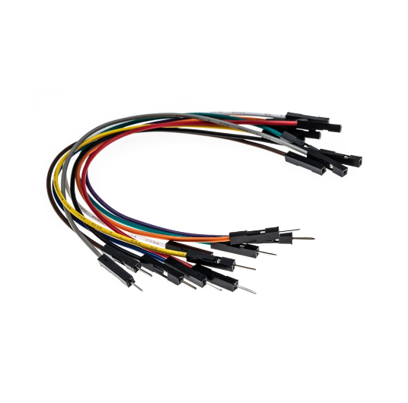
Antarmuka Dunia Luar
Penghubung mikrokontroler dengan komponen fisik.
Fungsi input membaca variasi tegangan.
Fungsi output memberikan suplai tegangan.

Slide 28
PERINGATAN KERAS
3.3V
Batas Tegangan Logika Maksimal
Memberikan tegangan 5V langsung akan merusak chip permanen!

Slide 29
Tiga Fungsi Utama Interaksi
digitalRead()
pinMode()
digitalWrite()
Membaca kondisi sinyal tegangan masuk.
Menetapkan arah aliran sinyal pin.
Menuliskan sinyal tegangan keluar fisik.

Slide 30
Pin Input Khusus Terbatas
GPIO 34
GPIO 35
Hanya menerima fungsi pembacaan input.
Hanya menerima fungsi pembacaan input.
GPIO 36
GPIO 39
Hanya menerima fungsi pembacaan input.
Hanya menerima fungsi pembacaan input.

Slide 31
STUDI KASUS 1
Blink LED Digital

Slide 32

Rangkaian Indikator Internal
Mayoritas papan memiliki lampu bawaan.
Secara fisik terhubung menuju GPIO 2.
Membutuhkan perintah keluaran sinyal tinggi.

Slide 33
Tahap Inisialisasi Sistem
Mendefinisikan alias pin nomor 2.
const int ledPin = 2;
void setup() {
pinMode(ledPin, OUTPUT);
}
Mengatur pin mode sebagai keluaran.
Berjalan tunggal saat awal penyalaan.

Slide 34
Tahap Eksekusi Perulangan
void loop() { digitalWrite(ledPin, HIGH); // Nyalakan (3.3V) delay(1000); // Tunggu 1 detik digitalWrite(ledPin, LOW); // Matikan (0V) delay(1000); // Tunggu 1 detik }

Slide 35
STUDI KASUS 2
Input Push Button

Slide 36
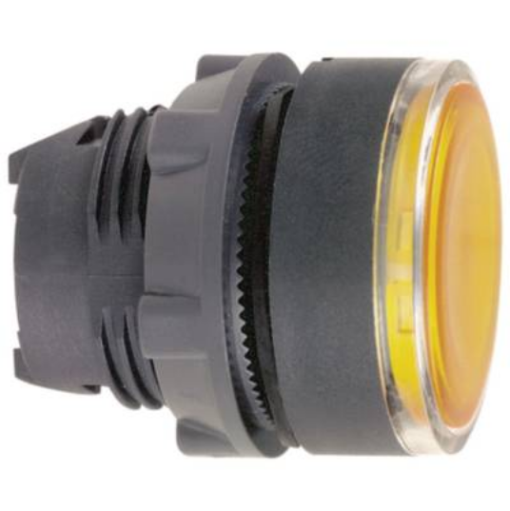
Membaca Sinyal Fisik
Gunakan pin GPIO 4 bacaan.
Hubungkan satu kaki menuju Ground.
Tombol ditekan menyambungkan sirkuit logika.

Slide 37
Konsep Resistor Internal
Tanpa Pull-Up
Dengan Pull-Up
Sinyal listrik mengambang tidak pasti.
Tegangan stabil tertahan level tinggi.
Memicu kesalahan pembacaan palsu acak.
Menghilangkan kebutuhan komponen resistor eksternal.

Slide 38
Konfigurasi Jalur Tombol
const int buttonPin = 4;
int buttonState = 0;
void setup() {
Serial.begin(115200); pinMode(buttonPin, INPUT_PULLUP);
}
Inisialisasi komunikasi monitor serial.
Aktifkan parameter resistor internal bawaan.
Status awal logika nilai tinggi.

Slide 39
Logika Pembacaan Sakelar
void loop() {
buttonState = digitalRead(buttonPin);
if (buttonState == LOW) {
Serial.println("Tombol Ditekan Aktif!");
} else {
Serial.println("Tombol Dilepas Pasif.");
}
delay(50);
}

Slide 40
Selesai
Sesi Tanya Jawab Praktikum

Slide 41





Image Sources
https://cdn-shop.adafruit.com/970x728/3269-04.jpg
Source: www.adafruit.com
https://dwma4bz18k1bd.cloudfront.net/tutorials/Arduino-Set-Up-Window.png
Source: www.circuitbread.com
https://raw.githubusercontent.com/gokulkrishh/vscode-night-mode/master/images/vscode-activated.png
Source: marketplace.visualstudio.com
https://media.rs-online.com/image/upload/b_rgb:FFFFFF,c_pad,dpr_2.625,f_auto,h_214,q_auto,w_380/c_pad,h_214,w_380/F7916454-01?pgw=1
Source: no.rs-online.com
https://asset.conrad.com/media10/isa/160267/c1/-/en/440048_BB_00_FB/image.jpg?x=400&y=400&format=jpg&ex=400&ey=400&align=center
Source: www.conrad.com

